Slide 1
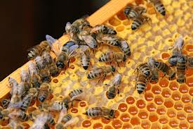
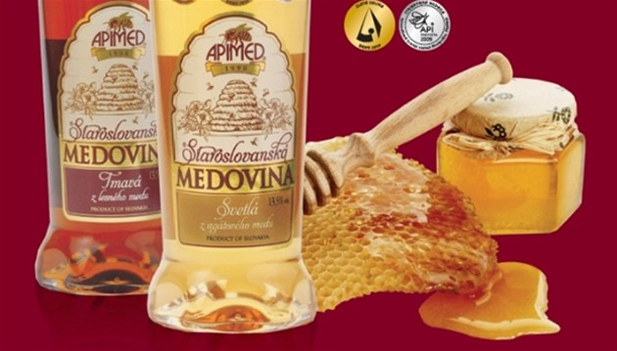
Výroba MEDOVINY

Slide 2
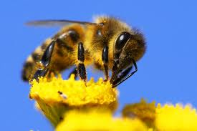
Nezbytnost včel…
V přírodě nezastupitelné – ekologická stabilita
1 včelstvo/rok – 137x větší finanční přínos pro společnost než ve formě vč. produktů
Včelstvo: matka, trubec, dělnice
1 rok včelstva: cca 200 kg medu, 30 kg pylu, 1 kg vosku,
do 12 dkg propolisu
Včelař schopen získat – 10-50 kg medu, 0,2-1 kg vosku

Slide 3
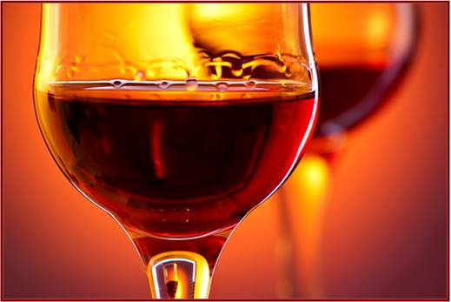
Medovina
Recept vytvořený samotnou přírodou
Tradiční medovina:
- Voda, med, kvasinky
- nápoj vyrobený alkoholovým kvašením včelího medu zředěného vodou
Ovocné, kořeněné, bylinkové
Název – ze spojení medové víno
1 z nejstarších alkoholických nápojů, znám již od starověku

Slide 4
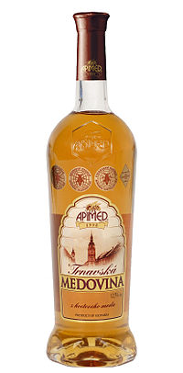
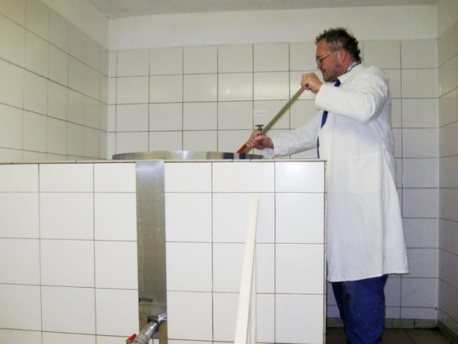
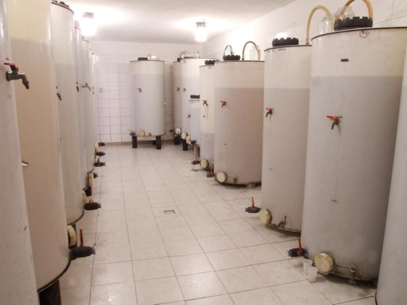
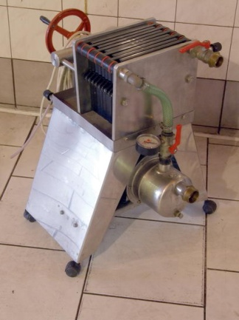
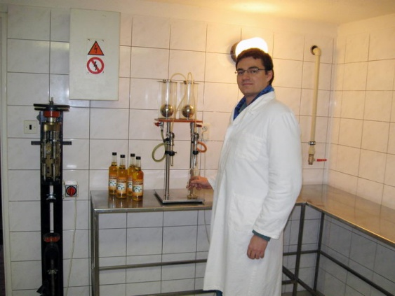
Výroba
Zahrnuje tyto fáze:
Vaření
Kvašení
Dokvašování, filtrace, čeření
Dezertace

Slide 5
Vaření
Smíchá se voda a med v určitém poměru
Vytvoří se roztok s cukernatostí 20-32%
Směs se povaří – zahubí plísně, bakterie,..
Druh medu – vliv na chuť, kvalitu a barvu
→luční med – světlá medovina
→lesní med – středně tmavá medovina

Slide 6
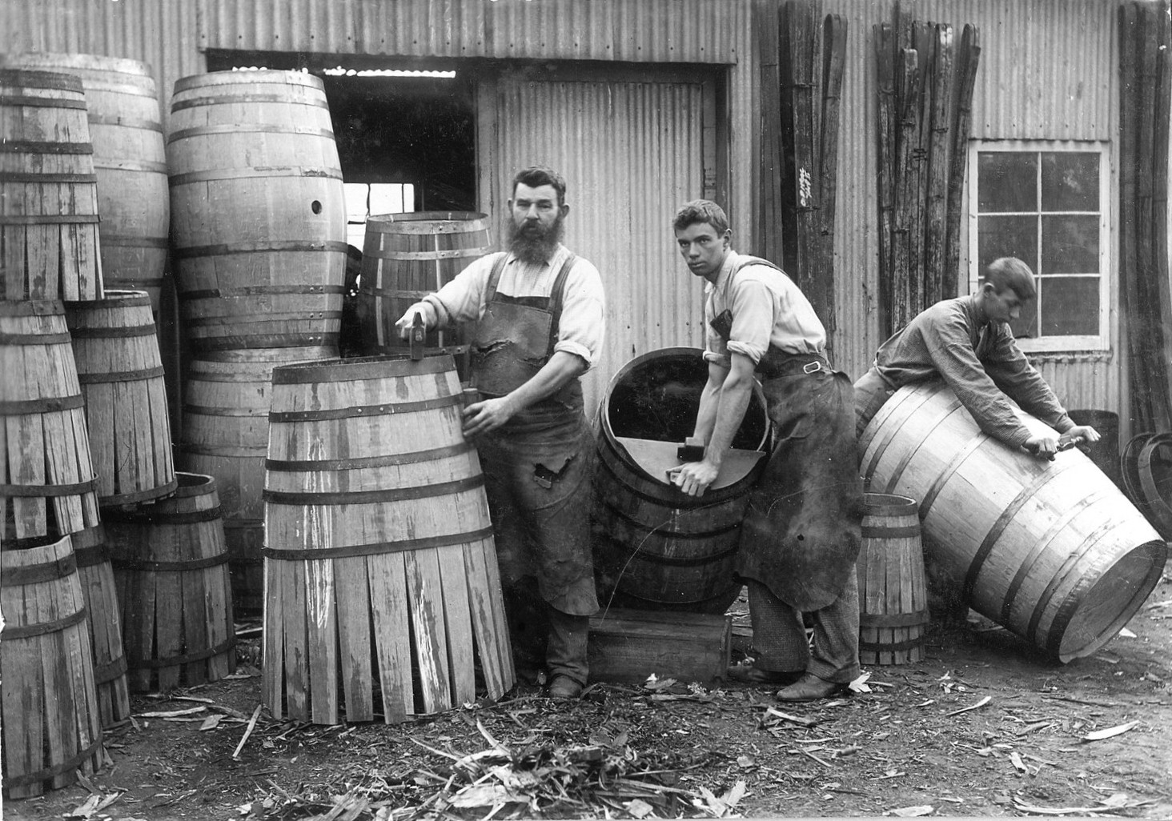
Kvašení
Čisté kultury různých kmenů vinných kvasinek
Množení v malém množství – tzv. rozkvas
→ vmíchání do směsi + přidání látek pro zajištění správného kvasného prostředí (kys. vinná, citrónová,..)
Při teplotě 20-27° - probíhá bouřlivé kvašení
→ ve vinných sudech
Kvasit se medovina nechává 1-4 týdny i déle (příliš dlouhé kvašení kvalitu medoviny snižuje!!)

Slide 7
Dokvašování, filtrace a čeření
Po kvašení se medovina přefiltruje a přelije do menší nádoby – tam se dokvasí – cca ½ roku
Čeření - do medoviny se přidávají další látky (tanin, želatina, vaječný bílek) → zisk čisté medoviny
+ dochucovadla, směs koření (mandlová, oříšková medovina,… )

Slide 8
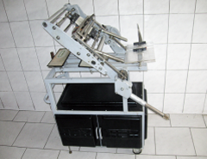
Dezertace
Dochucení a dobarvení (barva značně závisí na typu medu)
Stejný vzhled u 1 produktu – dobarvování karamelizovaným cukrem
Dále se dolihuje na zvolený objem alkoholu → tím se proces dokvašování téměř zastaví
Stáčení do lahví, etiketace – konec výroby

Slide 9
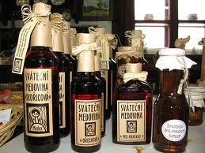
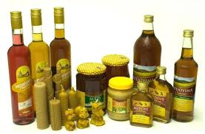
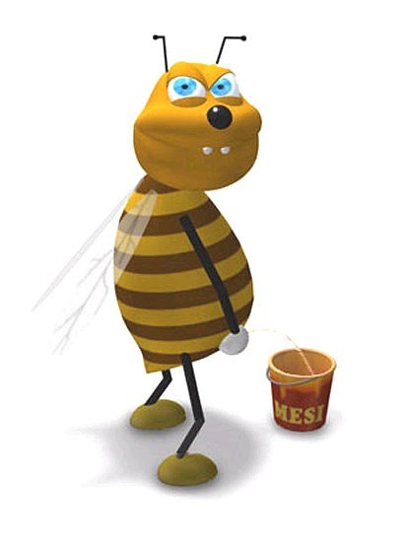
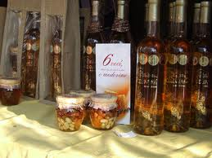
Kvalita medoviny
Není tak vytříbená chuť, jako u vína
Barva – značně variabilní
Pije se vychlazená, některé druhy ohřáté
V lahvi může být lehce zakalená, ve sklenici se musí kal ihned usadit (nečistoty,..)
Medovina může být i šumivá

Slide 10
Co to je Včelovina???
Oproti většině medovin kvasí při nízkých teplotách (17°C) lepší chuť
Směs ze 3 druhů medu
Bez konzervantů, barviv, aroma
Čtyřikrát filtrovaná voda s vhodným poměrem minerálů

Slide 11
Zdroje:
http://www.medovina-med.cz/
http://www.medovinka.eu/
http://www.google.cz

Slide 12
Děkuji za pozornost☺

